Slide 1
PLATAFORMA ESCOLAR

Slide 2
FUNCIONES DE LA PLATAFORMA ESCOLAR
Existencia del Colegio Tomas Alva Edison en el espacio virtual.
La plataforma del colegio pretende ser un entorno de aprendizaje para sus alumnos.
Favorecer la comunicación entre la comunidad escolar, familias y comunidad en general.
Informar a los alumnos y padres de nuestra institución sobre el proceso académico de sus hijos.
Informar a los padres del colegio sobre la asistencia de sus hijos.
Mantener informada a la comunidad educativa y familias sobre los distintos eventos que se realizan en la escuela.

Slide 3
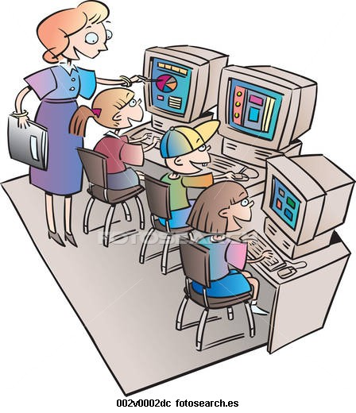
TAREAS DEL DOCENTE
Cargar su presentación personal.
Subir diariamente las clases en formato digital.
Cargar la asistencia de sus alumnos diariamente.
Subir los eventos al calendario de la plataforma, estos son fechas de evaluaciones, solicitud de materiales y cualquier otra información útil para los alumnos y padres.
Subir material digital realizado por el docente como videos de salidas y otros.
Subir trabajos destacados realizados por los alumnos.

Slide 4
TAREAS DE LOS ALUMNOS
Aprender a usar la plataforma de una manera adecuada.
Consultar de forma diaria la plataforma para descargar sus tareas, información relevante y comunicarse con sus docentes.

Slide 5
TAREAS DE LOS PADRES
Consultar de forma diaria la plataforma, para saber el rendimiento académico, asistencia y comportamiento de su hijo/a.
Registrarse en la plataforma.

